Slide 1
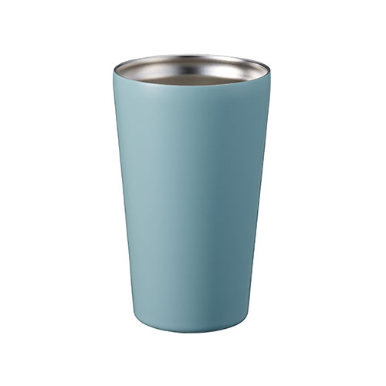
【提案書】
ステンレスサーモタンブラー550ml
特徴
550mlサイズのシンプルなタンブラー。ステンレス素材を使用した真空二重構造のため、冷たいものを入れても結露しにくく、温かいものを入れても冷めにくい、使い勝手の良いアイテムです。
商品写
納期
納期スペース
仕様
素材：ｽﾃﾝﾚｽ(18-8) 他
サイズ：φ89×143(mm)
容量：550ml
包装：PP袋､紙箱
備考：取説付(紙箱面)
お見積
お見積りスペース

